Slide 1
MoodTraveling App
Enjoy your travel! 😎

Slide 2
Qual è l’idea?
Un’applicazione in grado di restituire suggerimenti di ricerca in base all’umore.
L’intelligenza artificiale permette di rendere «scientifica» l’opinione delle persone.
Tutto è accessibile in modo semplice e veloce:
accedi, seleziona e cerca.

Slide 3
Web Scraping
E’ una tecnica di estrazione di dati da un sito web e si concentra di più sulla trasformazione di dati non strutturati presenti in Rete, di solito in formato HTML, in metadati che possono essere memorizzati e analizzati in locale in un database.
Grazie a questa tecnica è possibile raccogliere i contenuti delle pagine web per l'analisi offline.
Permette di eseguire una ricerca su TripAdvisor memorizzandone le informazioni e recensioni.

Slide 4
Stanford coreNLP
Il Neural Language Processing permette di analizzare il testo e categorizzarlo.
Il processo di elaborazione viene suddiviso in fasi diverse, tuttavia simili a quelle che si possono incontrare nel processo di elaborazione di un linguaggio di programmazione:
  analisi lessicale: scomposizione di un'espressione linguistica in token.
  analisi grammaticale: associazione delle parti del discorso a ciascuna parola nel testo.
  analisi sintattica: arrangiamento dei token in una struttura sintattica.
  analisi semantica: assegnazione di un significato (semantica) alla struttura sintattica e, di conseguenza, all'espressione linguistica.
Nell'analisi semantica la procedura automatica che attribuisce all'espressione linguistica un significato tra i diversi possibili è detta disambiguazione.

Slide 5
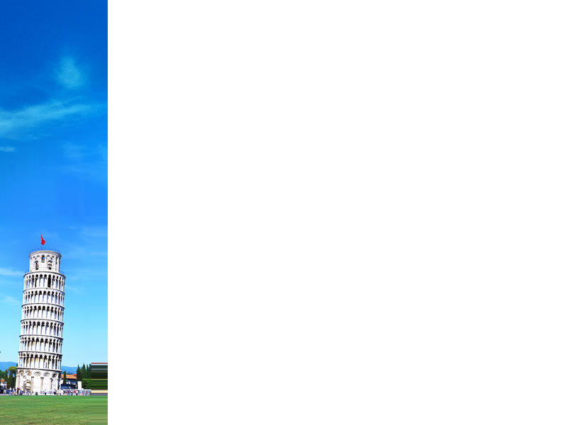
Interface JavaFX
JavaFX è una libreria grafica che consente di sviluppare delle applicazioni dotate di un’interfaccia utente costruita attraverso un insieme di componenti UI (User Interface) predefiniti.
Le API JavaFX sono integrate nel JDK Java e, grazie al fatto che una JVM può essere eseguita su tutte le piattaforme desktop più diffuse, consentono la compilazione e la generazione di applicazioni eseguibili su diversi sistemi operativi.
Un aspetto estremamente interessante di JavaFX è la facilità con cui viene implementato il pattern MVC (Model-View-Controller).
JavaFX rende libera la costruzione di un’interfaccia consentendo di definire la disposizione dei componenti attraverso il codice di programmazione e un particolare file XML scritto in linguaggio FXML. L’uso dell’FXML permette di separare nettamente la progettazione grafica di una “Scena” dalla logica funzionale ad essa legata.

Slide 6
Design Pattern
Si tratta di una descrizione o modello logico da applicare per la risoluzione di un problema che può presentarsi in diverse situazioni durante le fasi di progettazione e sviluppo del software, ancor prima della definizione dell'algoritmo risolutivo della parte computazionale. È un approccio spesso efficace nel contenere o ridurre il debito tecnico.
Pattern implementati:
  Pattern Singleton
  Pattern Facade
  Pattern Factory
  Pattern Command
  Pattern Template
  Pattern Bridge

